Slide 1

Fluent Api
https://github.com/kontur-csharper/fluent-api

Slide 2
основы

Slide 3
Fluent — это стиль организации публичных интерфейсов библиотек

Slide 4
Fluent API
Концентрируется на удобстве трех сценариев:
Изучение API с нуля
Чтение чужого кода, использующего API
Написание кода, использующего API

Slide 5
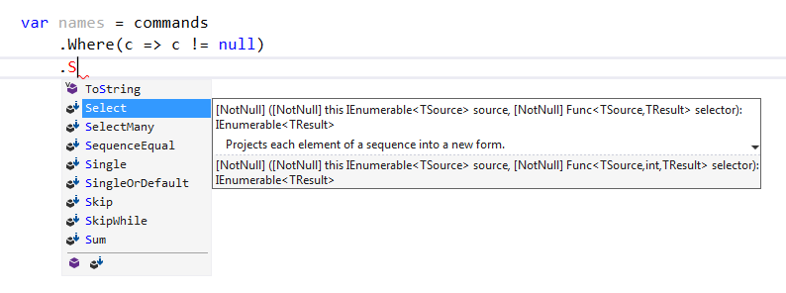
Изучение API и подсказки IDE

Slide 6

Чтение кода. Самообъясняющий код
Assert.That(myOwnObject,
Is.GreaterThan(42).Using(myComparer));
Код читается как обычный текст
Notes:
Нарушение правил Класс – Существительное, Метод — глагол.
Если это улучшает читаемость и не раздражает других программистов, то это стоит того.
В FluentAPI программисты уже привыкли к подобным нарушениям и готовы это воспринять без раздражения.

Slide 7
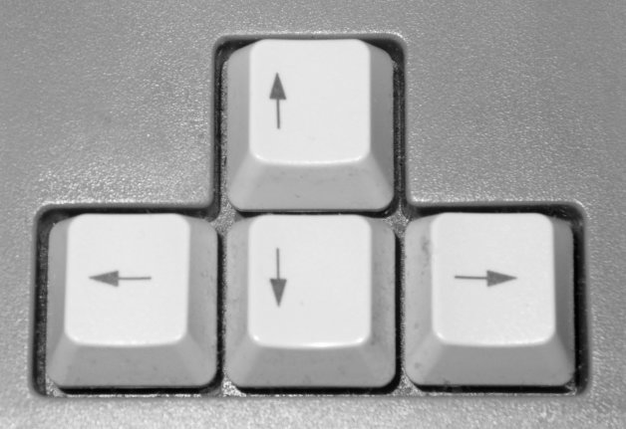
Удобство набора кода

Slide 8
Неудобство набора
procedure Do; var begin end
if (d.TryGetValue(42, out |)) // :(
if (d.TryGetValue(42, out var result)) // :D return result;
Step3(Step2(Step1(...), a), b, c); // :(
Step1(...).Step2(a).Step3(b, c); // :D
приходится прыгать между кодом и блоком var

Slide 9
Method chaining
var graph = new GraphBuilder()
.WithNodes("A", "B", "C")
.WithDirectedEdge("A", "B")
.WithLoop("C")
.WithUndirectedEdge("A", “C")
.BuildAdjacencyMatrix();
Подсказки IDE помогают в освоении API
Можно писать код слева направо

Slide 10
Fluent API проектируется так, чтобы
подсказки IDE помогали изучать API
код читался как документация на него
благодаря Method chaining не нужно было отвлекаться на навигацию и подглядывание в документацию

Slide 11
Пример NUnit
Assert.That(myOwnObject,
Is.GreaterThan(42).Using(myComparer));
Assert — класс
That — статический метод
Is — класс
GreaterThan — статический метод
Notes:
Это классы, а That и Greater Than —статические методы

Slide 12

class Assert
{
static void That<TActual>( TActual actual,
IResolveConstraint expression)
}
Assert.That(a, |
а что дальше писать?!

Slide 13
Assert.That(myOwnObject)
.IsGreaterThan(42).Using(myComparer);
That — статический метод
IsGreaterThan — метод расширения или просто метод
Но где будет сама проверка и проброс исключения?

Slide 14
Assert.That(myOwnObject)
.IsGreaterThan(42).Using(myComparer).Check();
Check — проверяет условие и пробрасывает исключение
Но что если пользователь забудет вызвать Check?

Slide 15
Assert.That(myOwnObject,
Is => Is.GreaterThan(42).Using(myComparer));
That — статический метод
Второй параметр That — Action<Constraint>
GreaterThan — метод класса Constraint

Slide 16
Пример jQuery fluent API
$(".menu-item")
.click(function (item) {
$(item)
.addClass("active")
.find(".content")
.fadeIn("fast")
.css("margin-right", "10px");
});

Slide 17
FluentAPI exercise
var spectacle = new Spectacle() .Say("Привет мир!") .Delay(TimeSpan.FromSeconds(1)) .Say("Пока-пока!") .Say("До встречи!");
spectacle.Play();
> Привет мир!
> Пока-пока!
spectacle.Play();
> Привет мир!
> Пока-пока!
Notes:
Реализовать интерфейс для создания консольного спектакля.
Все действия должны запускаться только на вызов Play.

Slide 18
FluentAPI exercise
var spectacle = new Spectacle() .Say("Привет мир!") .Delay(TimeSpan.FromSeconds(1)) .UntilKeyPressed(...) .Say("Пока-пока!") .Say("До встречи!");
Notes:
Реализовать интерфейс для создания консольного спектакля.
Все действия должны запускаться только на вызов Play.

Slide 19
FluentAPI exercise
var spectacle = new Spectacle() .Say("Привет мир!") .Delay(TimeSpan.FromSeconds(1)) .UntilKeyPressed(... .Say("Тра-ля-ля") .Say("Тру-лю-лю") .Delay(TimeSpan.FromSeconds(1)) ) .Say("Пока-пока!") .Say("До встречи!");
Notes:
Реализовать интерфейс для создания консольного спектакля.
Все действия должны запускаться только на вызов Play.

Slide 20
FluentAPI exercise
var spectacle = new Spectacle() .Say("Привет мир!") .Delay(TimeSpan.FromSeconds(1)) .UntilKeyPressed(s => // Spectacle s .Say("Тра-ля-ля") .Say("Тру-лю-лю") .Delay(TimeSpan.FromSeconds(1)) ) .Say("Пока-пока!") .Say("До встречи!");
Notes:
Реализовать интерфейс для создания консольного спектакля.
Все действия должны запускаться только на вызов Execute.

Slide 21
Immutable → Fluent
var numbers =
ImmutableSortedSet<int>.Empty
.Add(1).Add(2).Add(3)
.Intersect(new[]{ 2, 3, 4 })
.Union(new[] { 42 });

Slide 22
Fluent → Immutable
var greet = new Spectacle()
.Say("Привет мир!");
var greetAndAsk = greet.Say("Как дела?");
var greetAndBye = greet.Say("Чао!");
greetAndBye.Play(); // ?

Slide 23
Более сложные аспекты Fluent Api
https://github.com/kontur-csharper/fluent-api

Slide 24
Контексты
IEnumerable<Person>
IEnumerable<Person>
IOrderedEnumerable<Person>
IOrderedEnumerable<Person>
IEnumerable<Person>
var result = list
.Where(person => person.Age > 18)
.OrderBy(person => person.Age)
.ThenBy(person => person.Name)
.Take(10)
.ToArray();

Slide 25
контексты
var spectacle = new Spectacle() .Say("Привет мир!") .Delay(TimeSpan.FromSeconds(1)) .UntilKeyPressed(s => // Spectacle s .Say("Тра-ля-ля") .Say("Тру-лю-лю") .Delay(TimeSpan.FromSeconds(1)) ) .Say("Пока-пока!") .Say("До встречи!");
Notes:
Как меняются контексты здесь?

Slide 26
контексты
void-контекст
Ограниченный контекст
Расширенный контекст
Новый контекст
Вложенный контекст
На каждом шаге только возможные методы

Slide 27
Граф контекстов
Начальный контекст
void
Каждая стрелка – вызов метода

Slide 28
Expression<Func<...>>
A.CallTo(() => p.Method()).Returns(42);
CallContext<T> CallTo<T>(Expression<Func<T>> e)
{
var propInfo =
((MemberExpression)memberSelector.Body) .Member as PropertyInfo
}

Slide 29
Задача ObjectPrinting
Разработать библиотеку для преобразования любого объекта в строку, перечисляя значения публичных свойств и полей объекта.
Все должно гибко настраиваться. А именно:
Исключить из сериализации свойства определенного типа
Указать альтернативный способ сериализации для определенного типа
Для числовых типов указать культуру
Настроить сериализацию конкретного свойства
Настроить обрезание значений строковых свойств
Исключить из сериализации конкретное свойство

Slide 30
Разбор задачи ObjectPrinting
Difficulty level Nightmare Доделайте ObjectPrinter

Slide 31
Еще нюансы

Slide 32
ведите
Разрабатывайте API так, чтобы им нельзя было воспользоваться неправильно
Если это не получается, кидайте диагностические ошибки
Делайте тексты ошибок понятными! Иначе вас проклянут коллеги
В XML-документации можно написать то, что не очевидно из имен и сигнатур

Slide 33
тестируйте
Пишите Acceptance-тесты — они отлично работают как документация
Тестируйте понятность API, показывая Acceptance-тесты коллегам

Slide 34
Скрывайте детали
Скрывайте детали реализации из подсказок Intellisense
public class SomeFluentContext : IContextProperties
{
IEnumerable<string> IContextProperties.SomeState { get; }
}
Доступно для тестирования
Скрыто из автодополнения

Slide 35
Где можно встретить Fluent Api?
Linq
NUnit
FluentAssertions
StatePrinter
AutoFixture
DeepEquals
Ninject
FakeItEasy
EntityFramework
...

Slide 36
Спецзадание be fluent
Найди в своем проекте подзадачу, в которой FluentAPI помог бы*
Какие проблемы решит такой рефакторинг?
Расскажи на следующем занятии (доклад 5-15 минут)**
* Это не обязательно должно быть большое API, как ObjectPrinter
** Если вы из одного проекта, делайте в паре

